Slide 1
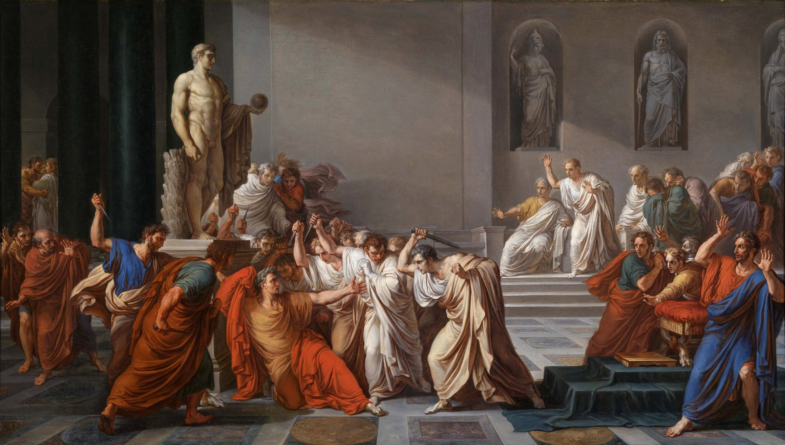
L’apoteosi di Cesare
Metamorfosi, XV, 745 - 798

Slide 2
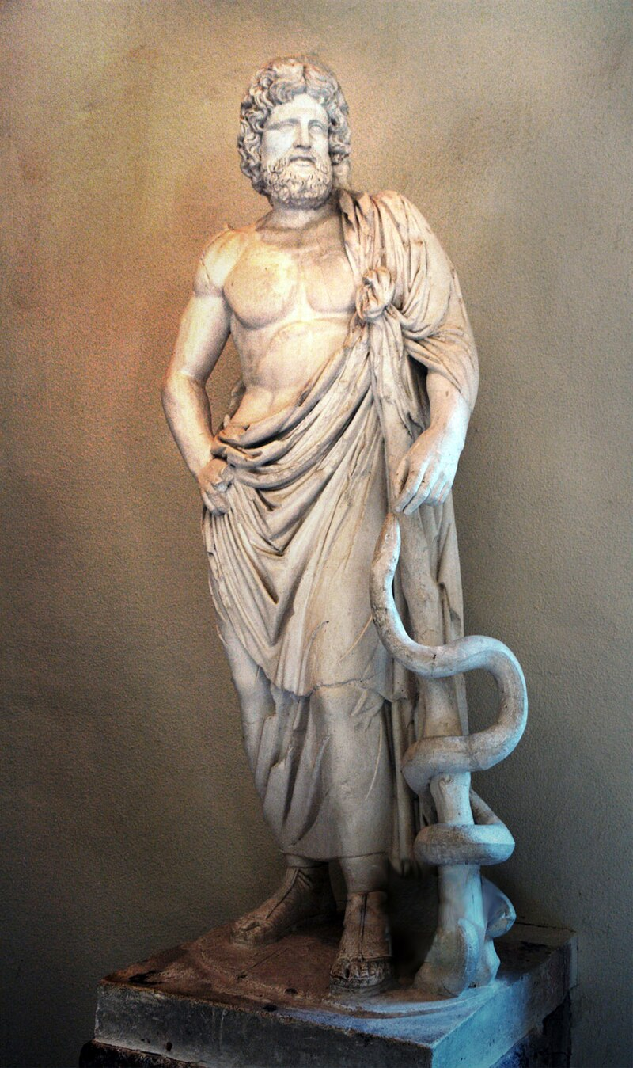

Slide 3
Hic tamen accessit delubris advena nostris: 745
Caesar in urbe sua deus est; quem Marte togaque
praecipuum non bella magis finita triumphis
resque domi gestae properataque gloria rerum
in sidus vertere novum stellamque comantem,
quam sua progenies; neque enim de Caesaris actis 750
ullum maius opus, quam quod pater exstitit huius:
scilicet aequoreos plus est domuisse Britannos
perque papyriferi septemflua flumina Nili
victrices egisse rates Numidasque rebelles
Cinyphiumque Iubam Mithridateisque tumentem 755
nominibus Pontum populo adiecisse Quirini
et multos meruisse, aliquos egisse triumphos,
quam tantum genuisse virum, quo praeside rerum
humano generi, superi, favistis abunde!

Slide 4
Questo dunque è un dio che, provenendo da terra straniera, è venuto ad aggiungersi a quelli che onoriamo nei nostri templi.
Cesare invece è dio nella sua città. Egli fu eccellente sia con la spada che con la toga. Ma non le guerre coronate da trionfi, non le imprese compiute in pace, non la gloria che subito gliene derivò, furono causa della sua metamorfosi in un nuovo astro dalla chioma scintillante più di quanto lo fu la sua progenie. Fra le opere di Cesare nessuna è più grande di quella d'esser padre di Augusto. Ti sembra che l'aver domato i Britanni isolati dal mare, l'aver condotto le sue navi vittoriose su per i sette bracci del Nilo ombreggiato da papiri, l'aver reso soggetti al popolo di Quirino i Numidi ribelli, il Cinifio Giuba, il Ponto superbo del nome di Mitridate, l'aver meritato molti trionfi, l'averne celebrati alcuni, valga di più che l'aver generato un tale uomo? Ponendo quest'uomo a dirigere le sorti del mondo, o dei del cielo, avete fatto un enorme regalo al genere umano.

Slide 5
Ne foret hic igitur mortali semine cretus, 760
ille deus faciendus erat; quod ut aurea vidit
Aeneae genetrix, vidit quoque triste parari
pontifici letum et coniurata arma moveri,
palluit et cunctis, ut cuique erat obvia, divis
'adspice,' dicebat 'quanta mihi mole parentur 765
insidiae, quantaque caput cum fraude petatur,
quod de Dardanio solum mihi restat Iulo.
solane semper ero iustis exercita curis,
quam modo Tydidae Calydonia vulneret hasta,
nunc male defensae confundant moenia Troiae, 770
quae videam natum longis erroribus actum
iactarique freto sedesque intrare silentum
bellaque cum Turno gerere, aut, si vera fatemur,
cum Iunone magis? quid nunc antiqua recordor
damna mei generis? timor hic meminisse priorum 775
non sinit; en acui sceleratos cernitis enses.

Slide 6
Bisognava dunque che Cesare fosse fatto dio perché costui non avesse un'origine mortale! Quando l'aurea Venere, madre di Enea, lo capì e nello stesso tempo vide che si tramava la morte del pontefice e che i congiurati si preparavano a colpire, impallidì e andava dicendo a tutti gli dei che incontrava: «Guarda che spaventosa insidia si sta macchinando contro di me e con che diabolica trama si attenta alla vita dell'unico discendente che ancora mi resta del Dardanio Iulo! Devo esser sempre io quella che, per sacrosanti motivi, è in preda all'angoscia? Infatti ora mi tocca d'esser ferita dall'asta Calidonia del figlio di Tideo, ora di avvilirmi per le mura di Troia che non si riesce a difendere; e ancora a me tocca di vedere mio figlio vagare lungamente in preda alla furia del mare, e poi discendere nel regno dei morti e infine sostenere la guerra contro Turno o, per meglio dire, contro Giunone! Ma che sto adesso a rivangare gli antichi torti subiți dalla mia stirpe? Il timore che in questo momento mi attanaglia non mi consente di soffermarmi sul ricordo dei precedenti! Non vedete che affilano le spade scellerate per puntarle contro di me?

Slide 7
Talia nequiquam toto Venus anxia caelo
verba iacit superosque movet, qui rumpere quamquam 780
ferrea non possunt veterum decreta sororum,
signa tamen luctus dant haut incerta futuri;
arma ferunt inter nigras crepitantia nubes
terribilesque tubas auditaque cornua caelo
praemonuisse nefas; solis quoque tristis imago 785
lurida sollicitis praebebat lumina terris;
saepe faces visae mediis ardere sub astris,
saepe inter nimbos guttae cecidere cruentae;
caerulus et vultum ferrugine Lucifer atra
sparsus erat, sparsi lunares sanguine currus; 790
tristia mille locis Stygius dedit omina bubo,
mille locis lacrimavit ebur, cantusque feruntur
auditi sanctis et verba minantia lucis.
victima nulla litat, magnosque instare tumultus
fibra monet, caesumque caput reperitur in extis, 795
inque foro circumque domos et templa deorum
nocturnos ululasse canes umbrasque silentum
erravisse ferunt motamque tremoribus urbem.

Slide 8
Scongiurate il delitto e non spegnete per sempre il fuoco di Vesta, permettendo che si uccida il suo sacerdote!». Venere dunque, in preda all'angoscia, andava ripetendo queste cose per tutto il cielo, vanamente purtroppo, anche se le riuscì di commuovere gli dei. Essi infatti non potevano infrangere i ferrei decreti delle antiche sorelle: si limitarono a mandare dei segni inequivocabili del lutto che incombeva. Si dice che il delitto nefando sia stato annunciato da un crepitare di armi fra le nere nubi e da trombe e da corni che risonavano terribilmente in cielo. Anche il sole col suo aspetto triste mandava alla terra in angoscia una squallida luce. Spesso si videro faci risplendere in mezzo al cielo, sotto le stelle; spesso durante un uragano caddero gocce di sangue. Lucifero era pallido, col volto cosparso del cupo color della ruggine; e cosparso di sangue era il carro della luna. In mille località il gufo, messaggero dello Stige, diede segnali di malaugurio, in mille località le statue d'avorio trasudarono lacrime e nei sacri boschi si udirono canti e parole di minaccia. Nessuna vittima dava favorevoli presagi; le viscere avvertivano che grandi sconvolgimenti incombevano e in esse la parte superiore del fegato fu trovata recisa. Nel foro, tra le case e intorno ai templi degli dei ulularono, si narra, di notte i cani, si aggirarono fantasmi e tutta la città fu scossa da sussulti.

Slide 9
